Slide 1
《武术—健身长拳》大单元教学设计PPT大纲
PowerPoint design
主讲人：
AiPPT
时间：
2025.7

Slide 2
OPPOSans H
单元教学设计概述
单元教学目标
01
02
单元教材分析
单元学情分析
03
04
单元主要学习内容
单元教学重难点
目录
05
06
08
单元开放式学习环境
单元过程结构图
Contents
07
08
单元检测内容及评价
单元教学反思
09
10
课时计划
单元作业设计
12
11

Slide 3
单元基本信息
主题
“形神兼备，武以载道” — 中华武术文化传承与健康素养培育 以“形神兼备，武以载道”为主题，融合中华武术文化传承与健康素养培育，旨在通过武术教学，让学生在学习武术技能的同时，深刻理解武术所蕴含的文化内涵，培养健康的生活方式和积极的人生态度。
适用年级
水平四（初中7 - 9年级） 针对初中7 - 9年级的学生，这个阶段的学生身心发展迅速，具备一定的学习能力和自我管理能力，能够更好地理解和掌握武术的技能和文化内涵。
课时安排
共18课时（每周3课时，6周完成） 通过18课时的教学安排，每周3课时，持续6周，让学生有足够的时间去学习和练习健身长拳，逐步掌握其技能和文化内涵。

Slide 4
02
Part
单元教学目标

Slide 5
运动能力
体能状况
运动认知与技战术运用
掌握健身长拳1 - 9动完整套路，动作规范度达85%以上 通过系统的教学和练习，使学生能够熟练掌握健身长拳1 - 9动的完整套路，确保动作规范度达到85%以上，从而有效提升学生的身体协调性和运动能力。
发展专项体能（柔韧、协调、灵敏、力量）提升20% 在学习健身长拳的过程中，注重发展学生的专项体能，包括柔韧、协调、灵敏和力量等方面，通过有针对性的训练，使学生的专项体能提升20%，为更好地掌握武术技能打下坚实基础。
体育展示或比赛
具备攻防应用能力，能完成3组以上攻防对练组合 培养学生的攻防应用能力，使学生能够熟练掌握并运用攻防对练组合，具备完成3组以上攻防对练组合的能力，提高学生的实战水平和体育展示能力。

Slide 6
健康行为
体育锻炼意识与习惯
健康知识的掌握与运用
01
形成每日武术锻炼习惯（每周≥4次） 引导学生养成良好的体育锻炼意识和习惯，鼓励学生每周至少进行4次武术锻炼，形成每日武术锻炼的习惯，促进学生的身心健康和体育素养的提升。
02
掌握运动损伤预防策略及应急处置方法 让学生掌握运动损伤预防策略及应急处置方法，提高学生的自我保护意识和能力，确保学生在体育锻炼过程中能够安全、有效地进行运动。
情绪调控
环境适应
03
运用健康监测工具（心率监测、运动负荷评估） 教会学生运用健康监测工具，如心率监测、运动负荷评估等，帮助学生更好地了解自己的身体状况，合理调控运动强度和情绪，提高学生的自我管理能力。
04
制定个性化健身计划并有效实施 引导学生根据自身情况制定个性化的健身计划，并能够有效实施，提高学生的自主学习能力和适应能力，促进学生的全面发展。

Slide 7
体育品德
体育精神
体育道德
体育品格
践行武德规范（抱拳礼、尊师重道） 在教学过程中，注重培养学生的体育精神，引导学生践行武德规范，如抱拳礼、尊师重道等，让学生在学习武术的同时，培养良好的道德品质和行为习惯。
培养坚韧意志品质（85%学生能完成挑战任务） 通过各种教学活动和挑战任务，培养学生的坚韧意志品质，使85%的学生能够完成挑战任务，提高学生的心理素质和抗挫折能力。
增强文化自信与民族认同 让学生在学习中华武术文化的过程中，增强文化自信与民族认同，培养学生的爱国情怀和民族自豪感，促进学生的全面发展。

Slide 8
03
Part
单元教材分析

Slide 9
健身长拳概述
标准化武术套路
健身价值与文化内涵
健身长拳是国家体育总局推广的标准化武术套路 健身长拳是国家体育总局推广的标准化武术套路，具有规范的动作和明确的技术要求，是武术教学的重要内容之一。
兼具健身价值与文化内涵，是落实“文化自信”的重要载体 健身长拳不仅具有很高的健身价值，能够锻炼学生的身体素质和运动能力，还蕴含着丰富的文化内涵，是落实“文化自信”的重要载体，通过学习健身长拳，可以让学生更好地了解和传承中华武术文化。

Slide 10
技能特点
动作结构
01
动作结构体现“四法一站”（手法、眼法、身法、步法、站桩）的武术精髓 健身长拳的动作结构体现了“四法一站”（手法、眼法、身法、步法、站桩）的武术精髓，通过学习这些动作，可以让学生更好地掌握武术的基本技术和技巧。
动作组合
02
9个典型动作组成完整套路，技术要点：刚柔并济、节奏分明、劲力顺达 健身长拳由9个典型动作组成完整套路，技术要点是刚柔并济、节奏分明、劲力顺达，通过练习这些动作，可以提高学生的身体协调性和运动能力。
文化内涵
03
每个动作名称蕴含传统文化意象（如“开天辟地”、“霸王举鼎”） 健身长拳的每个动作名称都蕴含着丰富的传统文化意象，如“开天辟地”“霸王举鼎”等，通过学习这些动作名称，可以让学生更好地了解和传承中华传统文化。

Slide 11
内容关联性
设计思路
遵循“分解→组合→应用→创编”的螺旋上升设计 健身长拳的教学内容遵循“分解→组合→应用→创编”的螺旋上升设计思路，通过逐步递进的教学方法，让学生更好地掌握健身长拳的技能和文化内涵。
层级划分
基础层（1 - 6课）：单式动作精学；组合层（7 - 12课）：动作串联与攻防应用；整合层（13 - 18课）：完整套路演练与创编展示 基础层（1 - 6课时）主要进行单式动作的精学，让学生掌握每个动作的基本要领和技巧；组合层（7 - 12课时）进行动作的串联和攻防应用，培养学生的实战能力和应用能力；整合层（13 - 18课时）进行完整套路的演练和创编展示，提高学生的综合能力和创新能力。

Slide 12
04
Part
单元学情分析

Slide 13
认知特点
初步概念
兴趣与理解
具备初步武术概念（90%接触过武术影视）抽象思维发展，能理解动作攻防含义 初中生大多具备初步的武术概念，90%的学生接触过武术影视，抽象思维发展较好，能够理解动作的攻防含义，这为学习健身长拳奠定了良好的基础。
对传统文化有探索兴趣但理解不深 学生对传统文化有一定的探索兴趣，但理解程度相对较浅，需要通过教学引导学生深入理解和传承中华传统文化。

Slide 14
身心发展特点
发展关键期
社交需求
力量、协调性快速发展关键期 初中阶段是学生力量和协调性快速发展的关键期，通过学习健身长拳，可以有效锻炼学生的身体素质和运动能力。
注重同伴认同，小组学习效果佳，表现欲强，渴望展示机会 学生注重同伴认同，小组学习效果较好，表现欲强，渴望展示机会，因此在教学中可以多采用小组合作学习和展示活动，激发学生的学习积极性和主动性。

Slide 15
技能基础
基本功掌握
60%掌握武术基本功（手型、步型），30%接触过简单武术套路，柔韧性与动作规格有待提高
学生的技能基础参差不齐，60%的学生掌握了一定的武术基本功，如手型、步型等，30%的学生接触过简单的武术套路，但整体柔韧性和动作规格还有待提高，需要在教学中加强针对性训练。

Slide 16
05
Part
单元主要学习内容

Slide 17
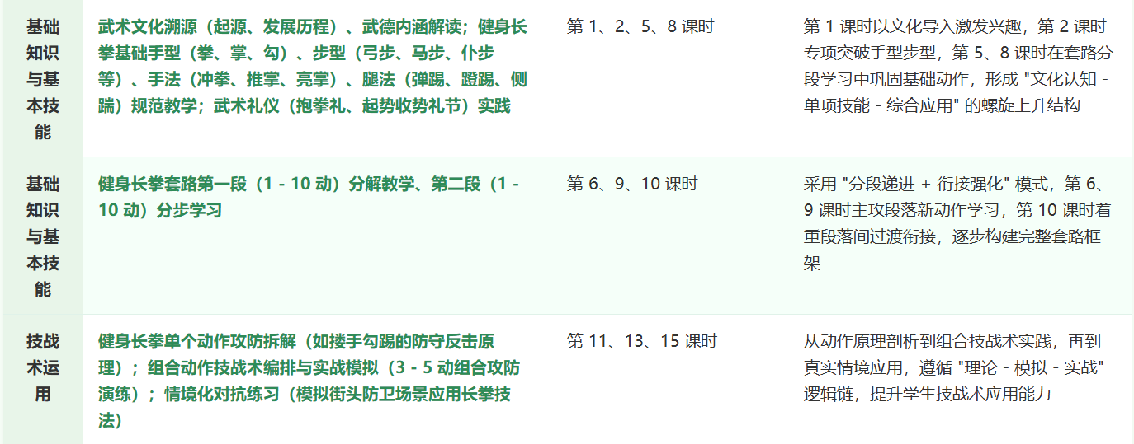

Slide 18
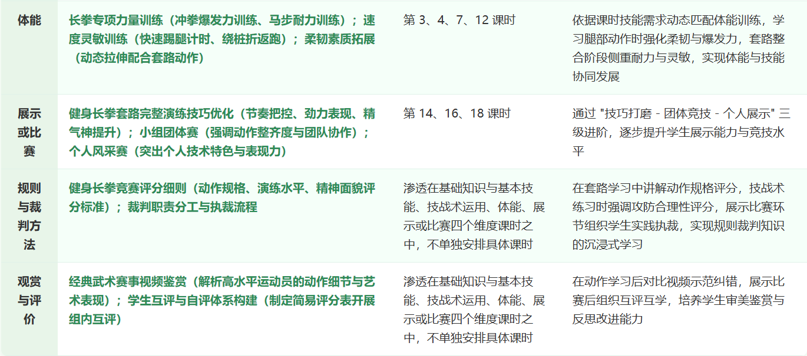

Slide 19
06
Part
单元教学重难点

Slide 20
学生学习
重点
难点
掌握健身长拳基本动作、套路及攻防含义；提升身体素质，增强协调性与力量；培养对武术的兴趣与自主锻炼习惯 学生学习的重点是掌握健身长拳的基本动作、套路及攻防含义，通过学习提升身体素质，增强协调性与力量，同时培养对武术的兴趣和自主锻炼习惯，为学生的终身体育发展奠定基础。
实现手眼身法步高度协调，尤其是复杂动作组合时的配合；在实战情境中灵活运用长拳技战术；克服畏难情绪，保持长期学习热情与毅力 学生学习的难点在于实现手眼身法步的高度协调，特别是在复杂动作组合时的配合，以及在实战情境中灵活运用长拳技战术。此外，克服畏难情绪，保持长期的学习热情和毅力也是学生面临的重要挑战。

Slide 21
学习内容
01
重点
掌握健身长拳典型动作规范与发力技巧；把握套路连贯性和节奏感；领悟武术礼仪与文化内涵 学习内容的重点是掌握健身长拳典型动作的规范与发力技巧，把握套路的连贯性和节奏感，同时领悟武术礼仪与文化内涵，让学生在学习技能的同时，深入了解武术的文化底蕴。
02
难点
精准掌握动作细节与微妙发力变化；在不同情境下自如运用攻防技术；将武术文化与武德精神深度内化并践行 学习内容的难点在于精准掌握动作细节与微妙的发力变化，能够在不同情境下自如地运用攻防技术。此外，将武术文化与武德精神深度内化并践行也是一个较高的要求，需要学生在学习过程中不断感悟和实践。

Slide 22
教学组织
重点
难点
合理规划教学场地与器材使用；科学分组，促进学生合作学习；设计丰富多样、衔接紧密的教学活动 教学组织的重点是合理规划教学场地与器材的使用，确保教学资源的有效利用。同时，科学分组，促进学生之间的合作学习，提高学习效果。此外，设计丰富多样且衔接紧密的教学活动，能够激发学生的学习兴趣和积极性。
在大班额情况下关注每个学生，及时纠正动作；满足不同学习进度学生的需求，实施分层教学；安全、有序组织大型展示或比赛活动 教学组织的难点在于大班额情况下如何关注每个学生，及时纠正动作，确保每个学生都能正确掌握技能。同时，满足不同学习进度学生的需求，实施分层教学，是一个较大的挑战。此外，安全、有序地组织大型展示或比赛活动，需要教师具备较强的组织能力和应变能力。

Slide 23
教学方法
重点
难点
01
运用直观演示法、分解练习法、游戏竞赛法等提升教学效果；结合信息技术辅助教学 教学方法的重点是运用直观演示法、分解练习法、游戏竞赛法等多种教学方法，提升教学效果，激发学生的学习兴趣和积极性。同时，结合信息技术辅助教学，能够丰富教学手段，提高教学效率。
根据学生个体差异因材施教；有机融合多种教学方法，发挥最大效能；确保信息技术辅助教学过程稳定、流畅 教学方法的难点在于根据学生的个体差异进行因材施教，满足不同学生的学习需求。同时，有机融合多种教学方法，发挥其最大的效能，需要教师具备较高的教学智慧和教学技巧。此外，确保信息技术辅助教学过程的稳定和流畅，也是教学中需要注意的问题。
02

Slide 24
07
Part
单元开放式学习环境

Slide 25
物理环境
场地与设施
辅助装置
武术专用场地（镜墙、地垫） 提供武术专用场地，如镜墙、地垫等设施，为学生创造良好的学习环境，确保学生在安全、舒适的环境中进行学习和练习。
动作轨迹标记辅助装置 利用动作轨迹标记辅助装置，帮助学生更好地理解和掌握动作的轨迹和要领，提高学习效果。

Slide 26
虚拟环境
评价系统
学习工具
AI动作捕捉评价系统 采用AI动作捕捉评价系统，对学生的动作进行实时捕捉和评价，及时发现学生的动作问题，为学生提供个性化的反馈和指导，提高学生的学习效果。
武术AR学习APP（动作拆解） 利用武术AR学习APP进行动作拆解学习，让学生能够更加直观地了解动作的细节和要领，提高学习的趣味性和效果。
资源库
云端视频资源库 建立云端视频资源库，收集丰富的武术教学视频和经典赛事视频，为学生提供丰富的学习资源，拓宽学生的学习视野。

Slide 27
人文环境
01
02
03
04
传承与交流
社团与活动
文化活动
家校联动
邀请非遗传承人进课堂 邀请非遗传承人进课堂，让学生近距离接触和学习传统武术文化，感受传统文化的魅力，增强学生对传统文化的认同感和传承意识。
创建武术研习社团 创建武术研习社团，为学生提供一个学习和交流的平台，让学生在社团活动中进一步提高武术水平，培养团队合作精神和集体荣誉感。
校园武术文化节 举办校园武术文化节，通过各种武术表演、比赛和展示活动，营造浓厚的武术文化氛围，激发学生的学习兴趣和积极性，促进武术文化的传承和发展。
家校联动的武术微视频展 开展家校联动的武术微视频展活动，鼓励学生和家长共同参与，通过制作和展示武术微视频，增强家校之间的沟通与合作，共同促进学生的成长和发展。

Slide 28
08
Part
单元过程结构图

Slide 29
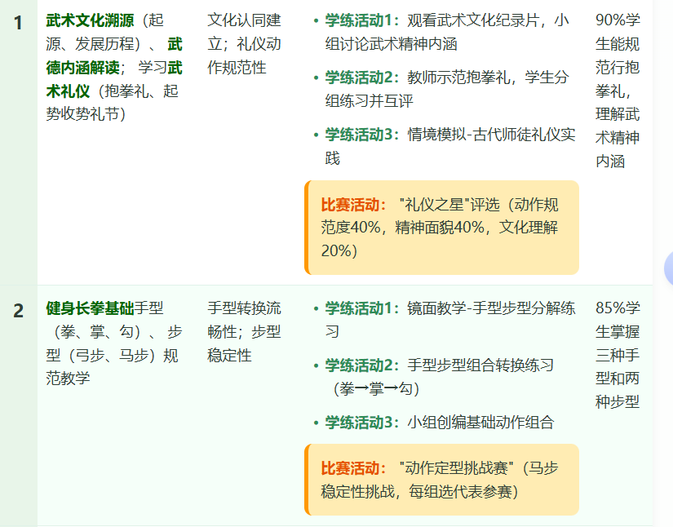

Slide 30
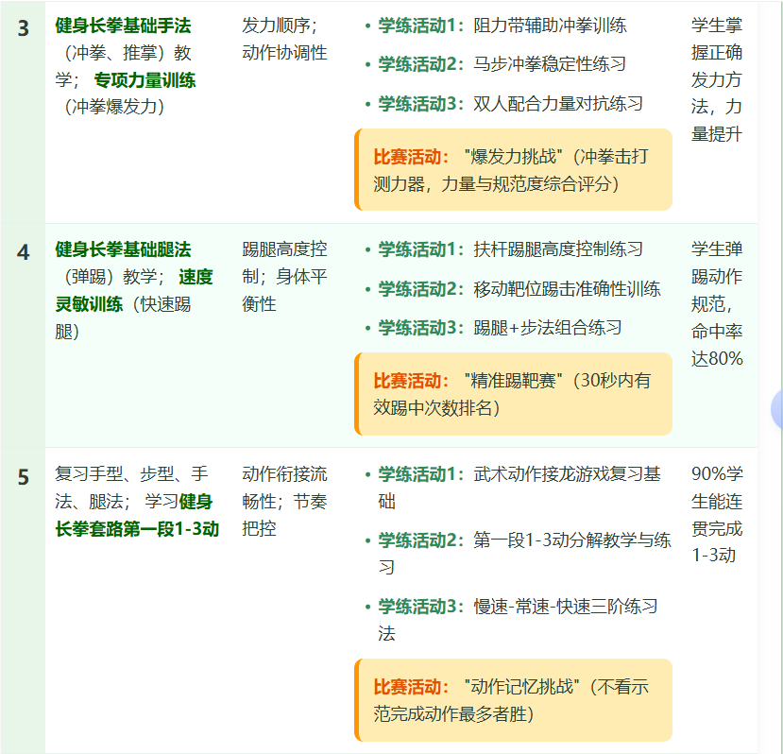

Slide 31
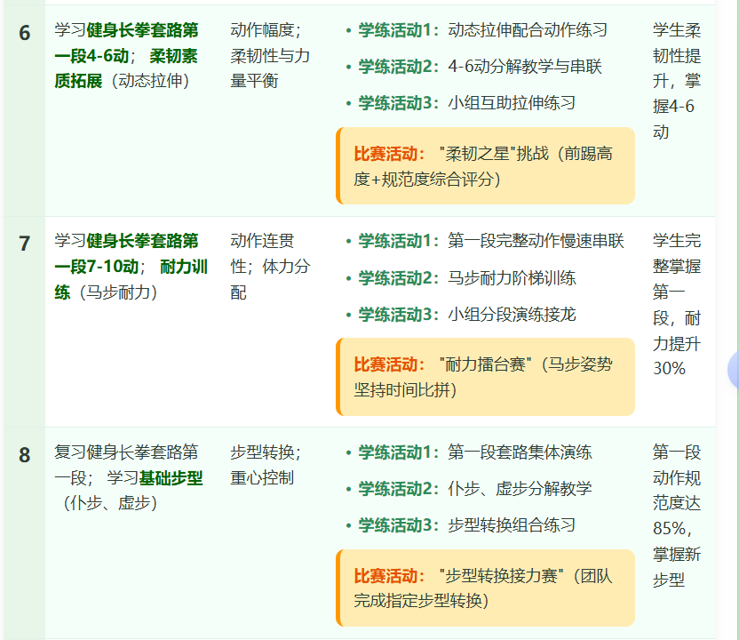

Slide 32
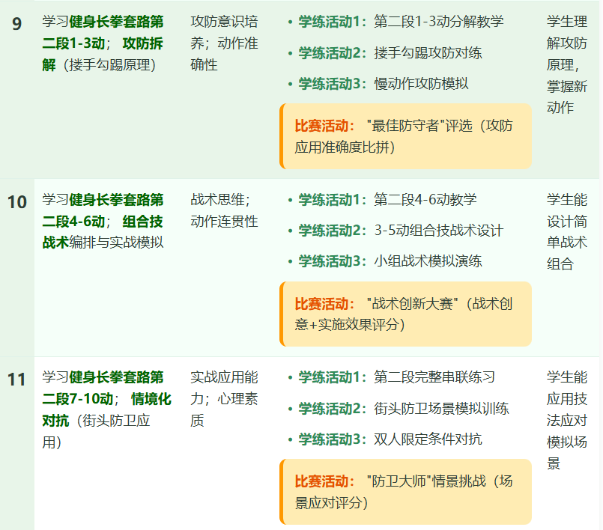

Slide 33
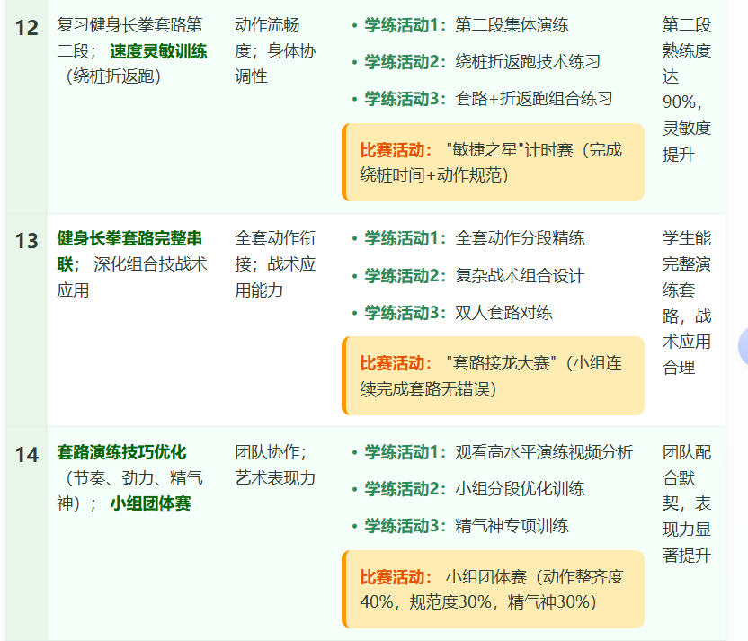

Slide 34
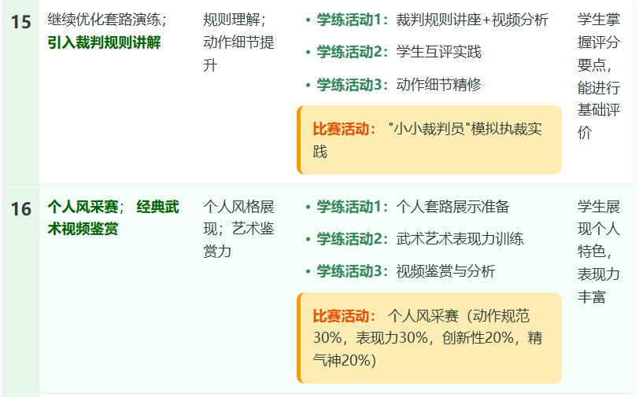

Slide 35
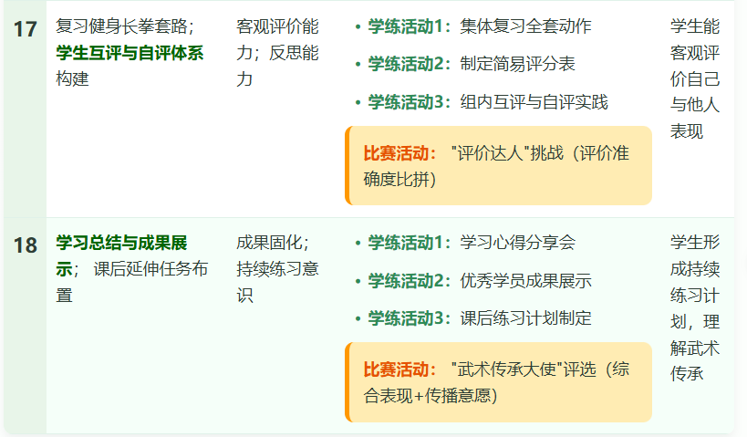

Slide 36
09
Part
单元检测内容及评价

Slide 37
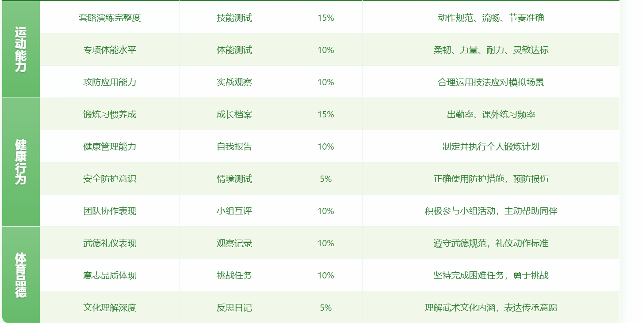

Slide 38
11
Part
单元作业设计

Slide 39
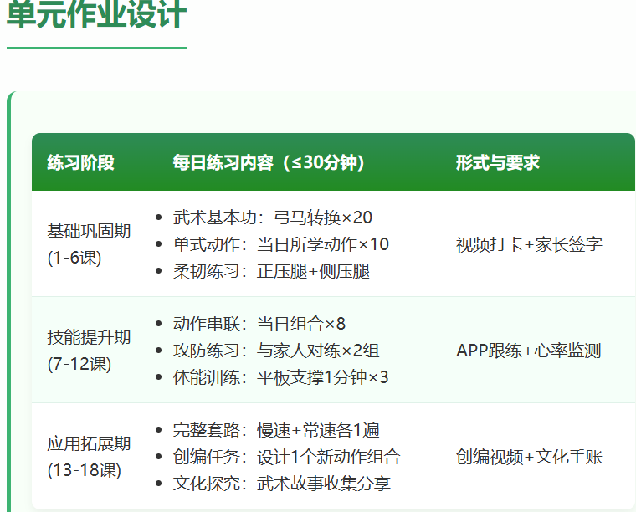

Slide 40
12
Part
健身长拳课时计划

Slide 41
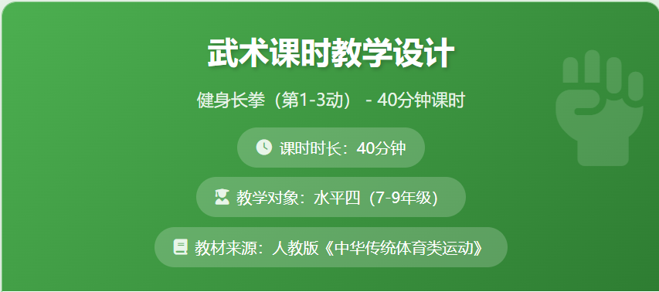

Slide 42
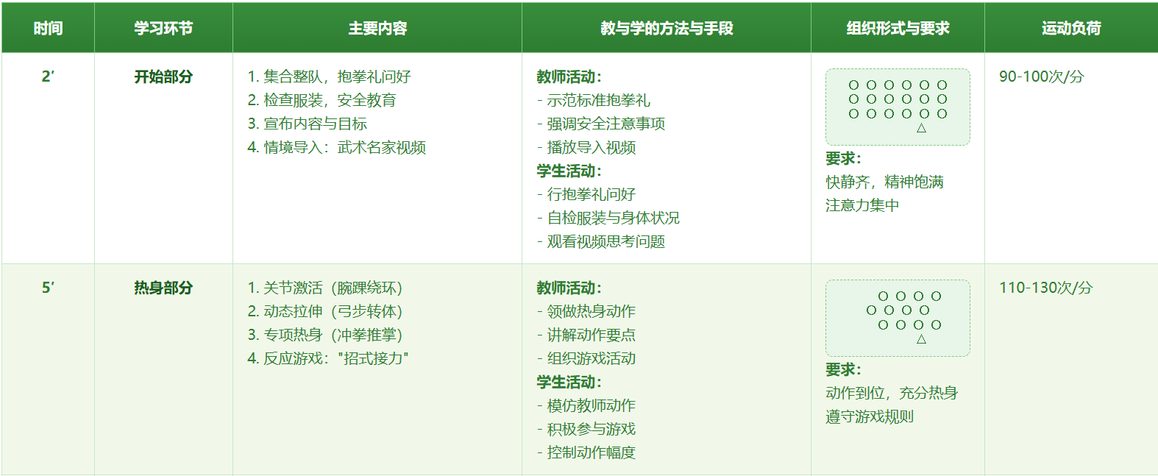

Slide 43
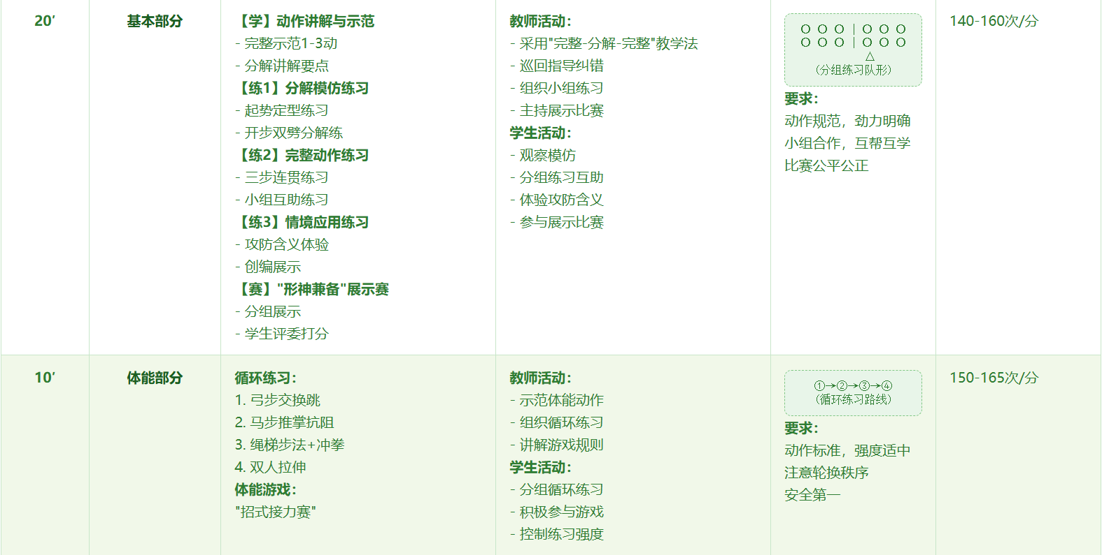

Slide 45
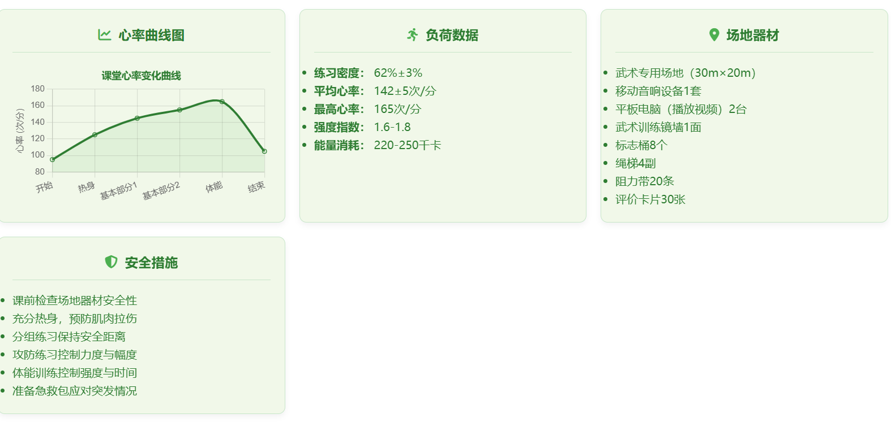

Slide 46
谢谢大家
PowerPoint design
主讲人：
AiPPT
时间：
2025.7

